Slide 1

МБОУ «Средняя общеобразовательная школа №156»
Советского района г. Казани
«Школа – территория здоровья,
в инклюзивном
образовательном пространстве»
Казань, ноябрь 2018

Slide 2
В структуре причин инвалидности наиболее часто наблюдаются:
психические расстройства и расстройства поведения (22,8 процента)
врожденные аномалии (пороки развития), деформации и хромосомные нарушения
(20,6 процента)
болезни нервной системы (20 процентов)
Каждый 65 новорожденный – ребёнок с расстройствами аутистического спектра (РАС)

Slide 3
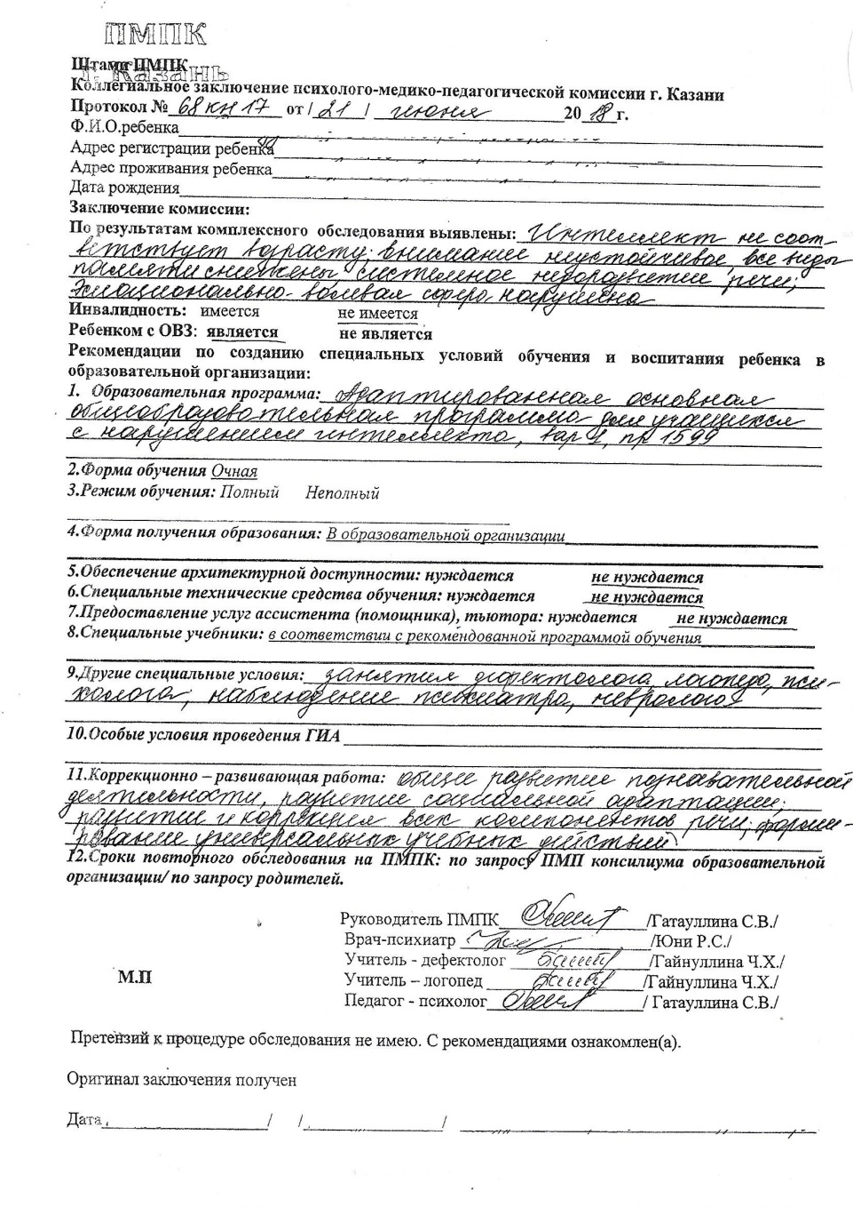
ФГОС НОО ОВЗ от « 19» декабря 2014 г. № 1598
ФГОС образования УО (ИН) от «19» декабря 2014г. № 1599
Федеральный государственный образовательный стандарт образования обучающихся с умственной отсталостью (интеллектуальными нарушениями)
от «19» декабря 2014г. № 1599
(Варианты АООП: 1, 2)

Slide 4
Учет вида нарушения: - ФГОС ОВЗ и ФГОС УО
  - 8 приложений к ФГОС ОВЗ
 | Вариант Нарушение | цензовые |  | нецензовые
ФГОС ОВЗ | Глухота | 1.1 | 1.2 | 1.3 | 1.4
 | Тугоухость | 2.1 | 2.2 | 2.3
 | Слепота | 3.1 | 3.2 | 3.3 | 3.4
 | Слабовидение | 4.1 | 4.2 | 4.3
 | ТНР | 5.1 | 5.2
 | НОДА | 6.1 | 6.2 | 6.3 | 6.4
 | ЗПР | 7.1 | 7.2
 | РАС | 8.1 | 8.2 | 8.3 | 8.4
ФГОС УО | Легкая / умеренная |  |  | 1
 | Умеренная / тяжелая / ТМНР |  |  |  | 2
Notes:
ФГОС ОВЗ и ФГОС УО предоставляют возможность учесть как типологические, так и индивидуальные психофизические и образовательные особенности обучающихся с ОВЗ и инвалидностью. С содержание понятия «Жизненные компетенции» можно познакомиться в Концепции СФГОС, предмтавленной на укзанном выше сайте.

Slide 5
СООТНОШЕНИЕ КОМПОНЕНТОВ
ВАРИАНТЫ СТАНДАРТА
ФГОСОВЗ | Х.1 | Х.2 | Х.3 | Х.4
ФГОС УО | - | - | 1 | 2
100 %
A
A
A
A
Ж
Ж
Ж
Ж
A – академический компонент;
Ж – жизненная компетенция
Notes:
По мере утяжеления нарушений развития увеличивается доля компонента «жизненные компетенции». Именно они становятся наиболее приоритетными при определении образовательного маршрута обучающегося с тяжелыми и множественными нарушениями развития, которому ПМПК рекомендовала обучение по 4 варианту стандартв.

Slide 6
Характеристика вариантов АООП НОО
 | Уровень образования | Срок обучения | Коррекционные курсы | Специальные учебные предметы | Кадры (дефектолог по профилю нарушения)
Вариант 1 | цензовый | 4 года | нет | нет | желательно
Вариант 2 | цензовый | 5 (6) лет | Есть по всем категориям | Есть у детей с нарушениями слуха, зрения, речи, аутизмом | обязательно
Вариант 3 | нецензовый | 6 лет | Есть по всем категориям | Есть по всем категориям | обязательно
Вариант 4 | индивидуальный | 6 лет | Основное время учебного плана | Есть по всем категориям | обязательно

Slide 7
ЦЕЛЕВАЯ УСТАНОВКА
создание условий для получения образования всеми детьми указанной категории с учетом их психофизических особенностей
ЗАДАЧИ
обеспечение условий для реализации прав учащихся с ОВЗ на получение бесплатного образования;
организация качественной коррекционно–реабилитационной работы с учащимися с различными формами отклонений в развитии (является основной задачей);
сохранение и укрепление здоровья учащихся с ОВЗ на основе совершенствования образовательного процесса;
создание благоприятного психолого-педагогического климата для реализации индивидуальных способностей учащихся с ОВЗ;
расширение материальной базы и ресурсного обеспечения школы для организации обучения детей с ОВЗ;
совершенствование системы кадрового обеспечения.

Slide 8


Slide 9
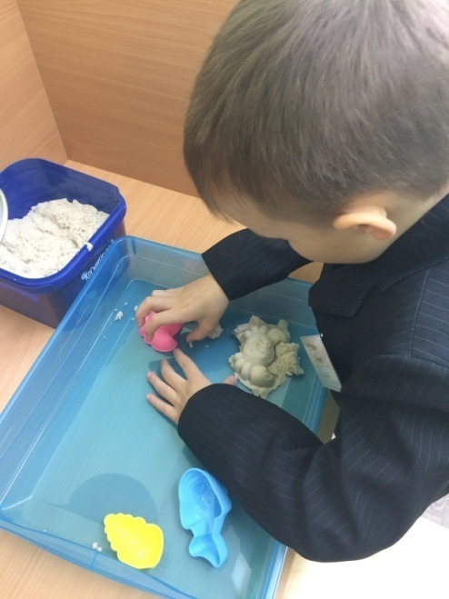
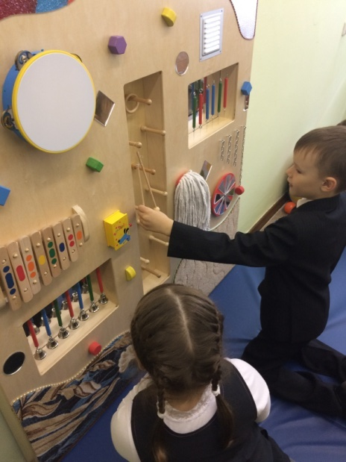
Ресурсные (инклюзивные) классы
2016-2017 | 2017-2018 | 2018-2019
1 | 2 | 5

Slide 10
Охват обучающихся с ограниченными возможностями здоровья ФГОС
2016-2017
2 обучающихся
2017-2018
7 обучающихся
2018-2019
18 обучающихся

Slide 11
Охват обучающихся с ограниченными возможностями здоровья ФГОС
766
учащихся
Глухие и слабослышащие
0
Слепые и слабо- видящие
0
ТНР и ЗПР
5
НОДА
2
Умственная отсталость
2
Расстройство аутистического спектра
9

Slide 12



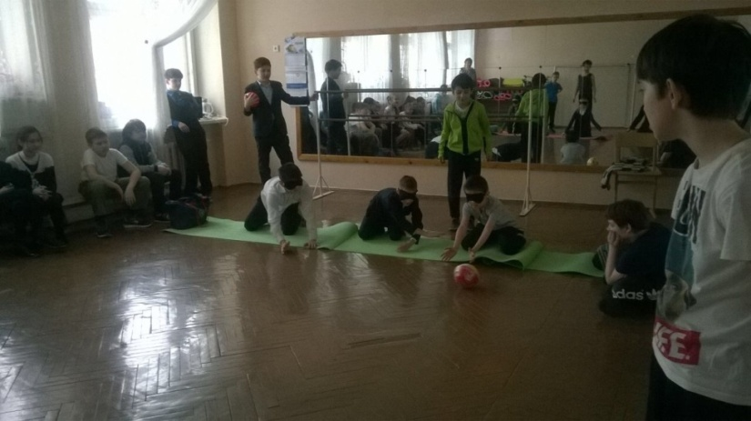
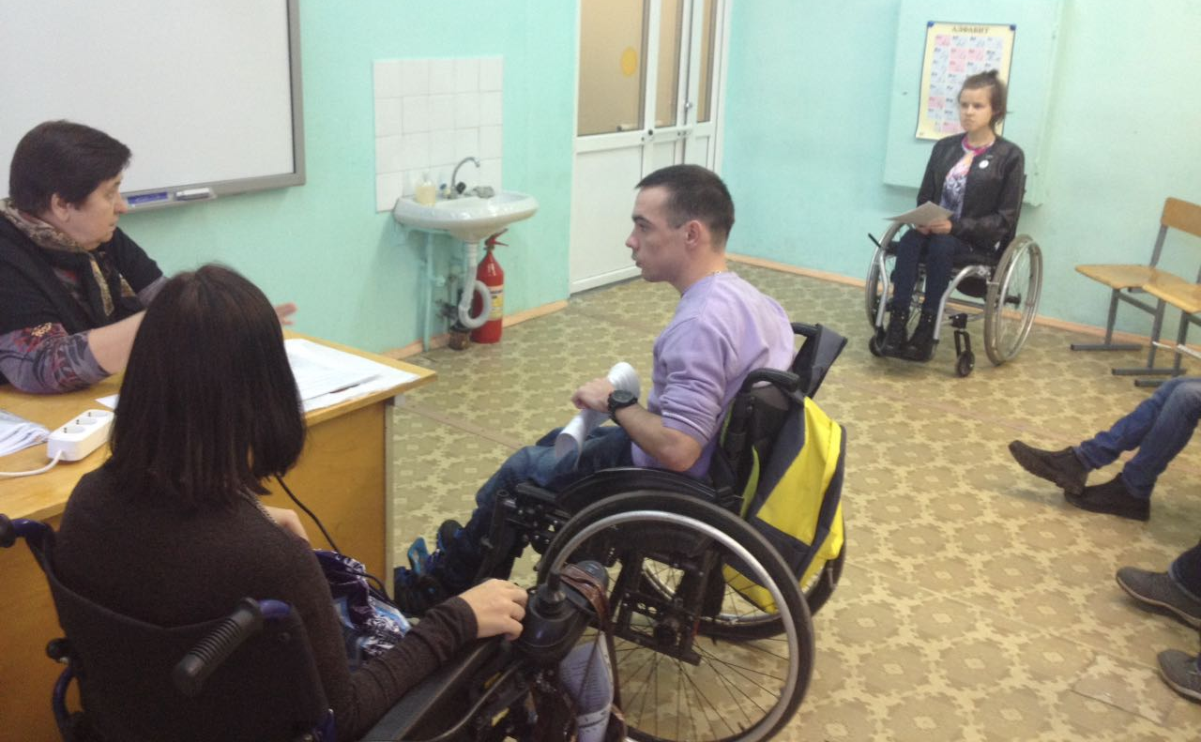
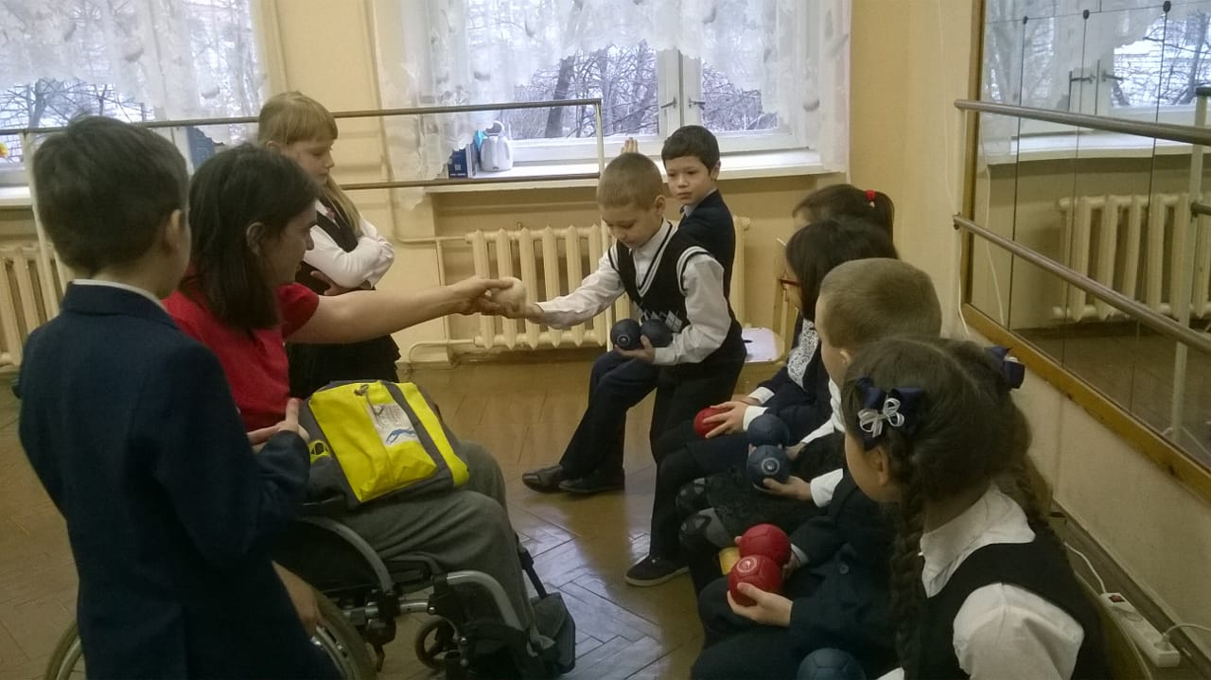
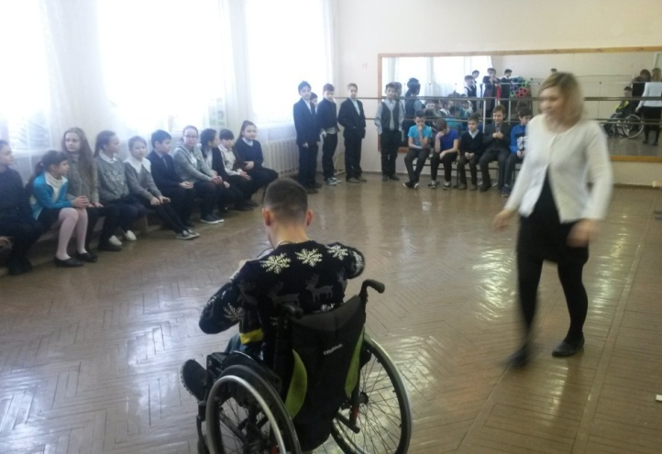
«На урок вместе»

Slide 13
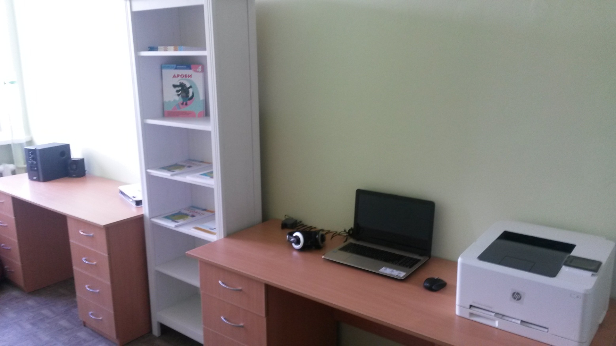
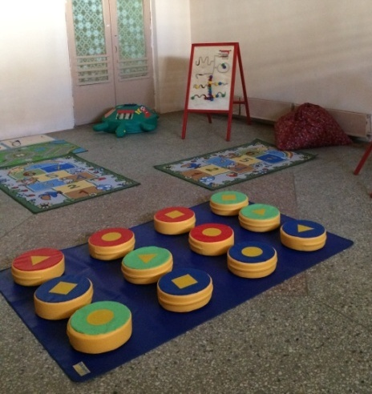
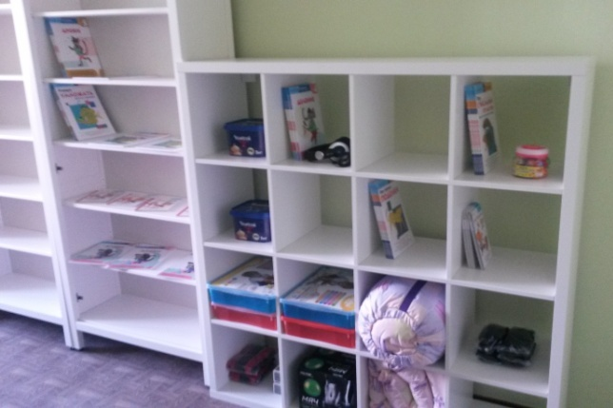

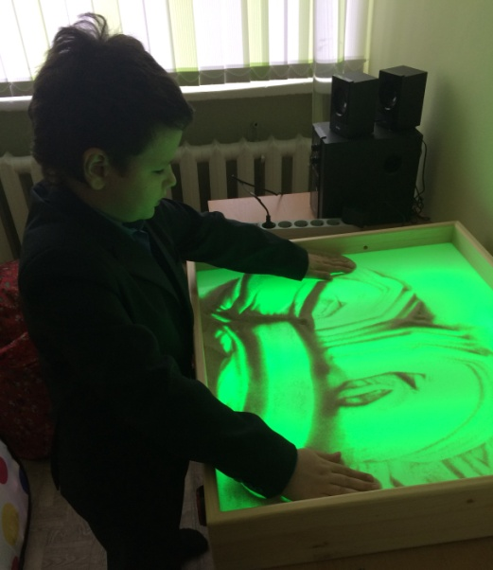
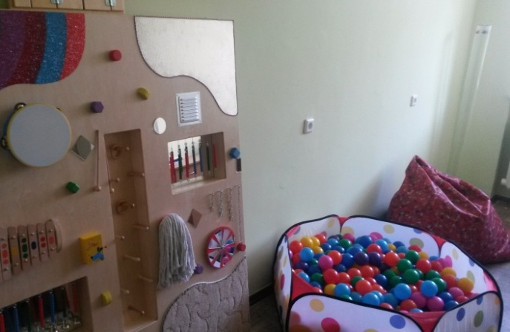
Ресурсная комната

Slide 14
Переподготовка в ГАОУ ДПО ИРО РТ по направлению «Педагогика и психология инклюзивного образования», 3 учителя начальных классов, 2017 г. (260 часов);
Переподготовка в ГАОУ ДПО ИРО РТ по программе «Психолого-педагогическая коррекция и обучение детей с РАС», 3 учителя начальных классов, 2018 г. (260 часов)
Обучение прикладному анализу по сопровождению детей с РАС - 4 учителя начальных классов, 1 ресурсный педагог, г. Москва
Курсы повышения квалификации для учителей начальных классов по ОВЗ, 5 учителей начальных классов, 2017-2018 г.г., 72 часа

Slide 15
Роль тьютора в образовательном процессе
ТЬЮТОР
Трансляция знаний
Воспитатель
учитель
Адаптация программы
для конкретного ребенка
Психологическое состояние
Опора на сильные стороны,
Психологические особенности
как ресурс
Психолог
Коррекционная работа
Учитывая дефект, опирается
на интересы, сильные стороны
Дефектолог

Slide 16

Длительность воздействия
Воспитатель
учитель
дефектолог
Обычные дети
Многократно ко всем,
изредка к каждому
Ребенок с овз
тьютор
Многократно для ребенка,
изредка ко всем

Slide 17
Задачи тьютора
Адаптация образовательной среды
В образовательном процессе
  выделение в материале главного, доступного для понимания и применения в жизни;
  поиск способов эффективного усвоения материала (использование карточек, компьютерных программ, специальных дидактических пособий и канцтоваров).
Социализация:
  интересы ребенка с ОВЗ в коллективе сверстников;
  роль коллектива в жизни ребенка с ОВЗ;
  роль ребенка с ОВЗ для коллектива;
  развитие самостоятельности ребенка с ОВЗ;
  трансляция успехов ребенка родителям.

Slide 18
Приказ Минобрнауки России от 30.08.2013 N 1015 "Об утверждении Порядка организации и осуществления образовательной деятельности по основным общеобразовательным программам - образовательным программам начального общего, основного общего и среднего общего образования"
32. При организации образовательной деятельности по адаптированной общеобразовательной программе создаются условия для лечебно-восстановительной работы, организации образовательной деятельности и коррекционных занятий с учетом особенностей учащихся из расчета по одной штатной единице:
учителя-дефектолога (сурдопедагога, тифлопедагога) на каждые 6 - 12 учащихся с ограниченными возможностями здоровья;
учителя-логопеда на каждые 6 - 12 учащихся с ограниченными возможностями здоровья;
педагога-психолога на каждые 20 учащихся с ограниченными возможностями здоровья;
тьютора, ассистента (помощника) на каждые 1 - 6 учащихся с ограниченными возможностями здоровья.
Для учащихся с РАС на групповых занятиях кроме учителя присутствует воспитатель (тьютор), организуются индивидуальные занятия с педагогом-психологом из расчета 5 - 8 учащихся с расстройством аутистического спектра на одну ставку должности педагога-психолога.

Slide 19
ПОСТАНОВЛЕНИЕ ГЛАВНОГО САНИТАРНОГО ВРАЧА РОССИЙСКОЙ ФЕДЕРАЦИИ ОТ 10 ИЮЛЯ 2015 ГОДА №26 «ОБ УТВЕРЖДЕНИИ САНПИН 2.4.2.3286-15 "САНИТАРНО-ЭПИДЕМИОЛОГИЧЕСКИЕ ТРЕБОВАНИЯ К УСЛОВИЯМ И ОРГАНИЗАЦИИ ОБУЧЕНИЯ И ВОСПИТАНИЯ В ОРГАНИЗАЦИЯХ, ОСУЩЕСТВЛЯЮЩИХ ОБРАЗОВАТЕЛЬНУЮ ДЕЯТЕЛЬНОСТЬ ПО АДАПТИРОВАННЫМ ОСНОВНЫМ ОБЩЕОБРАЗОВАТЕЛЬНЫМ ПРОГРАММАМ ДЛЯ ОБУЧАЮЩИХСЯ С ОГРАНИЧЕННЫМИ ВОЗМОЖНОСТЯМИ ЗДОРОВЬЯ"»
ПРИЛОЖЕНИЕ 1.
КОМПЛЕКТОВАНИЕ КЛАССОВ (ГРУПП) ДЛЯ ОБУЧАЮЩИХСЯ С ОВЗ

Slide 20
Категория детей с ОВЗ | Вариант 1 ФГОС НОО ОВЗ | Вариант 2 ФГОС НОО ОВЗ | Вариант 3 ФГОС НОО ОВЗ |  | Вариант 4 ФГОС НОО ОВЗ
Глухие дети | Max 2 ИО 1/20, 2/15 | 6 | 5 |  | 5
Слабослышащие дети | Max 2 ИО 1/25, 2/20 | 8/6 | 5 |  | Не предусмотрен
Слепые дети | Max 2 ИО 1/20, 2/15 | 9 | 7 |  | 5
Слабовидящие дети | Max 2 ИО 1/25, 2/20 | 12 | 9 |  | Не предусмотрен
Дети с речевыми нарушениями | 5/25 ИО | 12 | Не предусмотрен |  | Не предусмотрен
Дети с двигательными нарушениями | Max 2 ИО 1/20, 2/15 | 5 | 5 |  | 5
Дети с задержкой психического развития | 4/25 ИО | 12 | Не предусмотрен |  | Не предусмотрен
Дети с расстройствами аутистического спектра | Max 2 ИО 1/25, 2/20 | Max 2 ИО 2/12 | Max 1 ИО 1/9 |  | Max 1 ИО 1/5 2/5 у/о
Дети с умственной отсталостью | АООП ФГОС образования обучающихся с умственной отсталостью (интеллектуальными нарушениями)
 | Вариант 1 |  |  | Вариант 2

Slide 21



ГАОУ ДПО
ИРО РТ
прохождение профессиональной переподготовки педагогов по программе «Инклюзивное образование»)
Университет
управления
«ТИСБИ»
Супервизор (сопровождение процесса внедрения ОВЗ)
КПФУ
сотрудничество и взаимодействие в сфере профессиональной подготовки магистрантов, организация производственной
ЧУ ДПО
«Городской
центр
образования»
организация и проведение уроков доброты и параспорта, организация «Недели инклюзивного образования»

Slide 22
Организационная модель взаимодействия организаций по созданию условий
ФГОС для обучающихся с ОВЗ
Министерство образования Республики Татарстан
Казанский Федеральный университет
Управление образования города Казани
МБОУ «Школа №156»
Психолого-медико-педагогическая комиссия города Казани
Институт развития образования Республики Татарстан

Slide 23
Основные ДОКУМЕНТЫ в МБОУ «Школа №156», которые были разработаны для процесса введения ФГОС ОВЗ
Приказ о создании рабочей группы по введению ФГОС НОО ОВЗ и утверждении положения о рабочей группе;
Приказ о разработке АООП и/или индивидуальных учебных планов для каждого обучающегося с ОВЗ при совместном обучении (инклюзивное образование);
Приказ об утверждении АООП и/или индивидуальных учебных классов для каждого обучающегося с ОВЗ при совместном обучении ;
Должностные инструкции для учителей (внесение изменений) и тьюторов;
Дорожная карта по реализации ФГОС ОВЗ;
Паспорт доступности;
План работы с родителями детей с ОВЗ;
План работы по реализации ФГОС ОВЗ;
Положение школьного ПМПк (школьный уровень);
Договор с родителями;
Заявление на обучение по АООП.
Паспорт ребенка-инвалида (готовит соцзащита).

Slide 24
Положение о порядке разработки, утверждения и внесения изменения АООП
Положение о разработке и реализации СИПР
Положение об индивидуальных учебных планах
Локальные акты регламентирующие работу ПМПк
Нормативное обеспечение деятельности ФГОС ОВЗ
Организационно-методическое обеспечение
Цель: обеспечения равных возможностей в получении качественного образования всем без исключения детям
Психолого-педагогическое сопровождение
Разработка АООП и СИПР
Специальная и психолого-педагогическая поддержка (логопед, дефектолог, психолог)
Разработка рабочих программ, коррекционных курсов, дидактических материалов
Сопровождение тьютора и ассистента помощника
Повышение квалификации педагогов
Организация деятельности ПМПк
Адаптированная под потребности обучающихся образовательная среда
Доступность помещений школы (безбарьерная среда)
Предметная коррекционно-развивающая среда для обучения и социализации
Помещения для отдыха, сенсорная разгрузка, гигиенических процедур
Ресурсный кабинет, сенсорные комнаты

Slide 25
АЛГОРИТМ ВЫЯВЛЕНИЯ ДЕТЕЙ С ОВЗ в МБОУ «Школа № 156»
специалисты психолого-медико-педагогического консилиума (ПМПк) организации выявляют детей с ОВЗ
заседание консилиума и принимается решение о необходимости прохождения территориальной психолого-медико-педагогической комиссии (ПМПК)
По результатам обследования на ПМПК даются рекомендации по созданию для ребенка специальных образовательных условий
На основании рекомендаций ПМПК специалисты ПМПк образовательной организации разрабатывают индивидуальный образовательный маршрут и/или адаптированную основную общеобразовательную программу, в зависимости от варианта программы

Slide 26

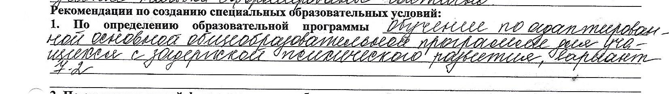
ФГОС НОО ОВЗ от « 19» декабря 2014 г. № 1598
ФГОС образования УО (ИН) от «19» декабря 2014г. № 1599
2.13. Определение варианта АООП НОО для обучающегося с ОВЗ осуществляется на основе рекомендаций ПМПК, сформулированных по результатам его комплексного психолого-медико-педагогического обследования, в случае наличия у обучающегося инвалидности – с учетом ИПР и мнения родителей (законных представителей).

Slide 27
ФГОС НОО ОВЗ от « 19» декабря 2014 г. № 1598
ФГОС образования УО (ИН) от «19» декабря 2014г. № 1599
В процессе освоения АООП сохраняется возможность перехода обучающегося с одного варианта АООП НОО на другой. Перевод обучающегося с ОВЗ с одного варианта программы на другой осуществляется организацией на основании комплексной оценки результатов освоения АООП НОО, по рекомендации ПМПК и с учетом мнения родителей (законных представителей) в порядке, установленном законодательством Российской Федерации.

Slide 28
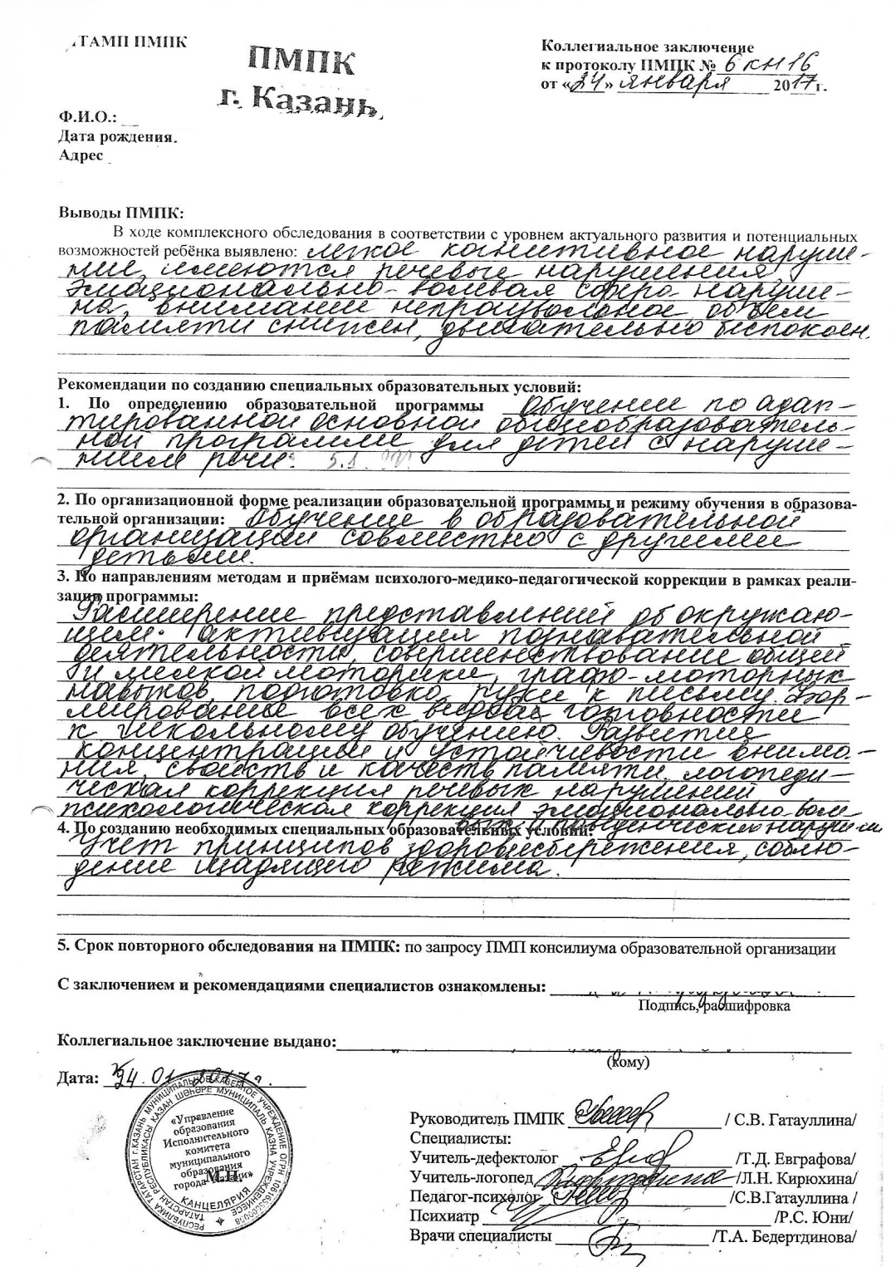
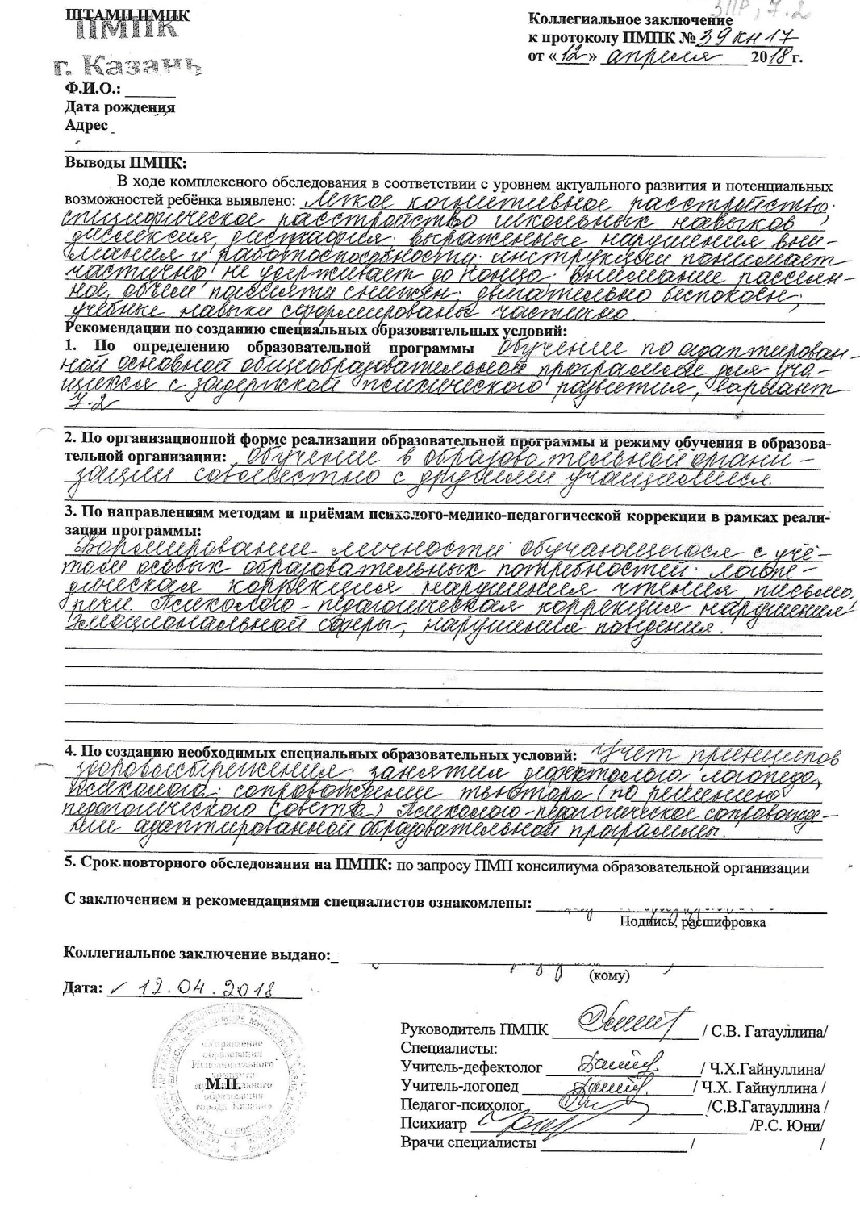

Slide 29
Алгоритм деятельности психолого-медико-педагогического консилиума (ПМПк) в образовательной организации (ОО)

Slide 30
Нормативно-правовая база
«Об образовании в Российской Федерации» ФЗ РФ от 29.12.2012. №273-ФЗ
«Об образовании» (Принят ГосСоветом РТ 28.06.13 г.). Закон РТ от 22.07.13 г. № 68-ЗРТ
«Об основных гарантиях прав ребенка в РФ». ФЗ от 24.07.98 г. № 124-ФЗ
«Об утверждении ФГОС НОО обучающихся с ОВЗ». Приказ МОиН РФ от 19.12.14. № 1598
«Об утверждении ФГОС образования обучающихся с умственной отсталостью (интеллектуальными нарушениями)». Приказ МОиН РФ от 19.12.14. № 1599

Slide 31
Нормативно-правовая база
«Об утверждении Положения о психолого-медико-педагогической комиссии». Приказ МОиН РФ от 20.09.13.
№ 1082
«О психолого-медико-педагогическом консилиуме (ПМПк) образовательного учреждения». Письмо МО РФ от 27.03.2000. № 27/901-6
«О создании условий для получения образования детьми с ограниченными возможностями здоровья и детьми-инвалидами». Письмо МОиН РФ от 18.04.08 № АФ-150/06

Slide 32
О порядке создания и организации работы ПМПк ОО
Приказ руководителя ОО при наличии соответствующих специалистов
Устав ОО
Договор между ОО и родителями (законными представителями) обучающегося

Slide 33
Примерный состав ПМПк
(комплексный подход):
Общее руководство ПМПк – руководитель ОО
Председатель консилиума - заместитель руководителя ОО по учебной работе
Педагог, представляющий ребенка на ПМПк
Педагог-психолог
Учитель-дефектолог (при наличии)
Учитель-логопед (при наличии)
Врач-педиатр, медицинская сестра

Slide 34
Цель ПМПк
- обеспечение диагностико-коррекционного ПМПсопровождения обучающихся с ОВЗ,
исходя из реальных возможностей ОО (Статья 3. Закон №273-ФЗ: «в пределах, предоставляемых образовательной организацией». Устав ОО) и
в соответствии со специальными образовательными потребностями, возрастными и индивидуальными особенностями, состоянием соматического и нервно-психического здоровья обучающихся, воспитанников (структура дефекта: что первично, что вторично)

Slide 35
Задачи ПМПк
выявление и ранняя диагностика отклонений в развитии и/или состояний декомпенсации (в течение года);
профилактика физических, интеллектуальных и эмоционально-личностных перегрузок и срывов (предупреждение хронификации и появления вторично-вторичных дефектов);
выявление резервных возможностей развития (возможность создания новой функциональной системы);
определение характера, продолжительности, эффективности, необходимости изменения специальной (коррекционной) помощи в рамках имеющихся в данном ОО возможностей (плановые (1 раз в квартал) и внеплановые консилиумы по запросу родителей, педагогов, других организаций);
подготовка и ведение документации, отражающей актуальное развитие ребенка, динамику его состояния, уровень успешности (способы фиксации данных)

Slide 36
Международная классификация болезней – МКБ-10
F00-F09 Органические, включая симптоматические, психические расстройства
F10-F19 Психические расстройства и расстройства поведения, связанные с употреблением психоактивных веществ
F20-F29 Шизофрения, шизотипические и бредовые расстройства
F30-F39 Расстройства настроения [аффективные расстройства]
F40-F48 Невротические, связанные со стрессом и соматоформные расстройства
F50-F59 Поведенческие синдромы, связанные с физиологическими нарушениями и физическими факторами
F60-F69 Расстройства личности и поведения в зрелом возрасте
F70-F79 Умственная отсталость
F80-F89 Расстройства психологического развития
F90-F98 Эмоциональные расстройства, расстройства поведения, обычно начинающиеся в детском и подростковом возрасте
F99 Неуточненные психические расстройства

Slide 37
СПАСИБО ЗА ВНИМАНИЕ!
КОНТАКТЫ:
тел. (843)262-21-08; факс (843)262-01-07
e-mail: sch156@mail.ru
https://edu.tatar.ru/sovetcki/page2440.htm

